Slide 1


RECUERDA PONER A GRABAR LA CLASE
Notes:
Colocar todas las clases

Slide 2


¿DUDAS DEL ON-BOARDING?
MIRALO AQUI
Notes:
Obligatoria siempre.

Slide 3

Clase 02. DESARROLLO WEB
PRIMEROS PASOS CON HTML
Notes:
Obligatoria siempre

Slide 4

Comprender la sintaxis de HTML.
Conocer las diferentes etiquetas y el uso de cada una.
Dominar el concepto de web semántica, y las etiquetas HTML5 de estructura.
OBJETIVOS DE LA CLASE

Slide 5

GLOSARIO:
Clase 1
Sketch: es un dibujo rápido o bosquejo guía, que reproduce de manera muy sencilla un concepto, una idea o generalidad de un proyecto.
Wireframe: es la representación estática, en baja calidad, de un diseño.
Mockup: es la representación estática de un diseño, en calidad media o alta.
Prototipo: es la representación navegable del producto final.
HTML: es un "lenguaje" de marcado de etiquetas, que permite crear documentos para web.
Doctype: cuando escribes tu documento HTML, lo primero que debes hacer es escribir el DOCTYPE, el cual declara el tipo de documento. Es decir, sirve para indicar que tu documento está escrito siguiendo la estructura determinada por un DTD concreto. Un DTD es la definición del tipo de documento.

Slide 6
MAPA DE CONCEPTOS

Slide 7


MAPA DE CONCEPTOS CLASE 2
Listas
¿Qué son?
Tipos
Tablas
¿Qué son?
Enlaces
Utilidad
Tipos
Multimedia en HTML

Slide 8






CRONOGRAMA DEL CURSO
Clase 0
Clase 1
Clase 2
Inducción al curso de Desarrollo Web
Prototipado y conceptos básicos de HTML
Primeros pasos con HTML
CONCEPTOS BÁSICOS
SKETCH
LISTAS
HERRAMIENTAS A UTILIZAR EN EL CURSO
PRÁCTICA DE LO VISTO EN CLASE
FORMULARIOS
EJEMPLO EN VIVO
NUEVO DOCUMENTO
HTML
WIREFRAME Y ESTRUCTURA DEL PROYECTO

Slide 9

GUIÓN DE LA CLASE
Accede al material complementario aquí.

Slide 10


¡PARA PENSAR!
HTML no es un lenguaje de programación
¿VERDADERO O FALSO? CONTESTA LA ENCUESTA DE ZOOM
Notes:
Verdadero
“Para pensar”
¿Cómo crear encuestas de zoom? Disponible en este video.
El docente generará una encuesta de zoom para que los estudiantes respondan. Esto es una actividad de comprobación.
Sugerimos:
Utilizarlo antes del break para que los estudiantes puedan votar en la encuesta antes de ir al mismo.
Al regresar, mostrar los resultados a los estudiantes.
Si hay buena respuesta de este recurso, se recomienda utilizarlo de forma orgánica en más instancias de la clase.

Slide 11

LISTAS

Slide 12
LISTAS
👉 HTML permite agrupar elementos que tienen más significado de forma conjunta. El menú de navegación de un sitio web, por ejemplo, está formado por un grupo de palabras. Aunque cada palabra por separado tiene sentido, de forma conjunta constituyen el menú de navegación de la página, por lo que su significado conjunto es mayor que por separado. Esto se denomina listas.

Slide 13



TIPOS DE LISTAS
Listas no ordenadas
Listas ordenadas
Listas de definición
Ejemplos: paso a paso de un procedimiento (como una receta de cocina), características de una persona, galería de imágenes, el menú de una página web, entre otros.

Slide 14
¿VIÑETAS O NÚMEROS?
Las listas numéricas establecen un orden en la lectura de sus ítems.
Las listas de viñetas no representan ningún orden o importancia entre sus ítems. Son elementos compuestos.
define una lista ordenada de artículos (numéricas).
define una lista de artículos sin orden (viñetas).
define un artículo de una lista.
<ol>
<ul>
<li>

Slide 15

VEAMOS UN EJEMPLO
Ambas listas se deben insertar mediante la etiqueta <li></li> (list-item). Ejemplo de servicios de una empresa (lista de viñetas/sin orden):
<ul> <li>Empresa</li> <li>Producto</li> <li>Servicios</li> <li>Contacto</li> </ul>
Empresa
Producto
Servicios
Contacto
Notes:
Te sugerimos mostrarlo directamente en el editor de texto así los/as estudiantes ven cómo se va escribiendo el código

Slide 16
ANIDAR LISTAS
Es probable que te veas en la necesidad de crear una estructura de sublistas como la siguiente:
Computadoras portátiles:
Procesador I4.
Procesador I5.
Computadoras de escritorio:
Procesador Pentium.
Procesador Celeron.
Notes:
Te sugerimos mostrarlo directamente en el editor de texto así los/as estudiantes ven cómo se va escribiendo el código

Slide 17

¡VAMOS A PRACTICAR LO VISTO!

Slide 18

LISTAS
Crea dos listas usando las etiquetas de HTML.
Notes:
Usar para challenges genéricos.

Slide 19
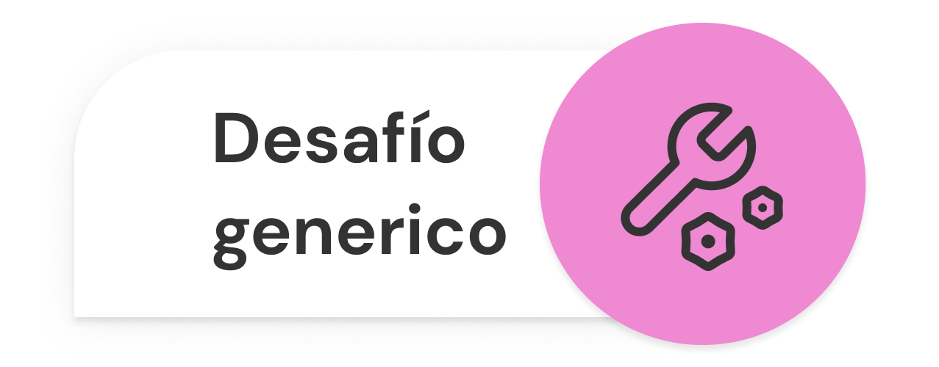
¡A PRACTICAR!
Crea dos listas usando las etiquetas de HTML: una con viñetas que contenga cinco nombres, y otra ordenada con 5 pasos para preparar un mate. Cuentas con 15 minutos para completar la actividad.
Notes:
Usar para las subsiguientes slides de challenges genéricos.

Slide 20

TABLAS

Slide 21
TABLAS
👉 Son un conjunto de celdas organizadas, dentro de las cuales es posible alojar distintos contenidos. HTML dispone de una gran variedad de etiquetas y atributos para crear tablas. Sirven para representar información tabulada, en filas y columnas.
👴 En HTML4 las tablas se usaban para maquetar. Cuando CSS creció y se hizo más fuerte, nacieron los detractores de las tablas.

Slide 22
ETIQUETAS BÁSICAS PARA TABLAS EN HTML
<table>
<th></th>
Fila 1 - Columna 1 | Fila 1 - Columna 2 | Fila 1 - Columna 3 | Fila 1 - Columna 4 | Fila 1 - Columna 5
Fila 2 - Columna 1 | Fila 2 - Columna 2 | Fila 2 - Columna 3 | Fila 2 - Columna 4 | Fila 2 - Columna 5
Fila 3 - Columna 1 | Fila 3 - Columna 2 | Fila 3 - Columna 3 | Fila 3 - Columna 4 | Fila 3 - Columna 5
<tr>
</tr>
<tr>
</tr>
<tr>
</tr>
<td></td>
</table>

Slide 23
<table>
</table>
Acepta 3 atributos de “diseño”:
Border: bordes de la tabla.
Cellpadding: especifica el espacio, en píxeles, entre la pared de la celda y su contenido.
Cellspacing: indica la distancia entre las celdas y el margen exterior de la tabla
<table> <tr><!-- inicio de fila--> <td>Fila 1 - Columna 1</td> <td>Fila 1 - Columna 2</td> <td>Fila 1 - Columna 3</td> </tr><!-- cierre de fila --> <tr><!-- inicio de otra fila--> <td>Fila 2 - Columna 1</td> <td>Fila 2 - Columna 2</td> <td>Fila 2 - Columna 3</td> </tr><!-- cierre de la segunda fila --> </table>
Notes:
Te sugerimos mostrarlo directamente en el editor de texto así los/as estudiantes ven cómo se va escribiendo el código

Slide 24
FORMULARIOS

Slide 25

FORMULARIOS
👉 Son etiquetas donde el usuario ingresará o seleccionará valores, que serán enviados a un archivo encargado de procesar la información.

Slide 26
ETIQUETA <FORM>
Para insertar un formulario se usa la etiqueta <form>, que dentro lleva todos los controles que vayan al mismo destino. Un formulario requiere 3 atributos para funcionar:
Action: documento que se encarga de recibir los datos y procesarlos.
Method: la forma en que será enviada la información. Existen dos métodos de envío, que son GET y POST.
Enctype: cómo se codificarán los contenidos.

Slide 27
ACTION
En este atributo se indicará cuál es el archivo que recibe y procesa los datos. Debe ser de un lenguaje de los llamados “del lado del servidor” (PHP / ASP / JSP). Si no se indica un valor, el Action será por defecto el mismo archivo donde está el formulario.

Slide 28
METHOD
Forma en la que se recopilan y envían los datos. Existen dos métodos comunes en el HTML:
GET: la información viajará por la barra de direcciones a continuación del nombre del archivo.
POST: la información viajará junto a los encabezados del HTML (será “invisible”).
Si el method no se indica, por defecto será GET.

Slide 29
ENCTYPE
Cuando el valor del atributo method es post, el mismo es el tipo MIME del contenido, que es usado para enviar el formulario al servidor. Los posibles valores son:
application/x-www-form-urlencoded: será el valor por defecto si un atributo no está especificado.
multipart/form-data: usar este valor si se está usando el elemento input con el atributo type ajustado a "file".
text/plain (HTML5)
Normalmente se utiliza para permitir el envío de archivos a través de un formulario.

Slide 30
INGRESO DE TEXTO
Existen tres controles generales para el ingreso de texto:
Cajas de texto de una sola línea (no acepta el uso de la tecla Enter).
Cajas para el ingreso de contraseñas (el contenido no será visible).
Cajas para contenido multilínea. Puede ser una o muchas líneas de texto.
Atributo “name”
Control de formulario: <input>: Text, Email, Password.
Control de formulario: <textarea></textarea>

Slide 31
BOTONES
Los botones disparan las acciones del formulario. Hay 3 tipos:
El que envía los datos al archivo indicado como Action.
El que vacía todo lo ingresado y resetea los campos.
El que “no hace nada”, pensado para usarse con Javascript.
Todos los botones son etiquetas <input>, con distintos tipos de “Type”. El botón debe de estar dentro del <form> que afectará.

Slide 32
ATRIBUTO “VALUE”
Representa la etiqueta del botón, la cual es normalmente mostrada por los navegadores dentro de éste.
Input de tipo “submit”: envía el formulario.
Input de tipo “reset”: resetea el formulario.
Input de tipo “button”: no tiene acciones por defecto.
<form> <input type="submit" value="Enviar formulario"/> <input type="reset" value="Limpiar formulario"/> <input type="button" value="Sin acciones"/> </form>
Notes:
Te sugerimos mostrarlo directamente en el editor de texto así los/as estudiantes ven cómo se va escribiendo el código

Slide 33
CONTROLES DE SELECCIÓN
En estos casos, el usuario no puede ingresar libremente un texto, sino que el programador le da una lista predefinida. El dato que llega al elegir una opción se define desde el atributo “value”. Existen 3 grupos de controles de selección:
Botones de radio: sólo se puede elegir una opción.
Casillas de chequeo: de toda la lista de opciones, el usuario puede optar por una, todas o ninguna opción.
Menú desplegable: sólo es posible seleccionar una opción.

Slide 34
ATRIBUTO “VALUE”
En este caso es el valor que se enviará al enviarse el formulario.
Botones de radio:
<form> <div>hombre</div> <input type="radio" name="sexo" value="hombre" /> <div>mujer</div> <input type="radio" name="sexo" value="mujer" /> </form>
Casillas de chequeo:
<form> <div>Acepta términos y condiciones</div> <input type="checkbox" name="acepta" value="1" /> </form>
Notes:
Te sugerimos mostrarlo directamente en el editor de texto así los/as estudiantes ven cómo se va escribiendo el código

Slide 35
ETIQUETA <LABEL>
Define formalmente a cada elemento de un formulario. Esta etiqueta es de mucha ayuda para generar un formulario accesible.
Su principal atributo es “for”, que va a referenciar a “label” con su elemento del formulario. El valor del atributo “for” debe ser igual al valor del atributo “id” o “name” del elemento.
<form> <label for="nombre_apellido">Nombre:</label> <input type="text" name="nombre_apellido" /> </form>
Notes:
Te sugerimos mostrarlo directamente en el editor de texto así los/as estudiantes ven cómo se va escribiendo el código

Slide 36
MENÚ DESPLEGABLE
Es el llamado combo-box, selector o menú. De toda la lista, se puede elegir una opción (aunque tiene un atributo que permite cambiarlo). Lo ideal es que sean al menos dos elementos distintos para observar el select:
<form> <select name="talles"> <option value="L">Large</option> <option value="M">Medium</option> <option value="S">Small</option> </select> </form>
Notes:
Te sugerimos mostrarlo directamente en el editor de texto así los/as estudiantes ven cómo se va escribiendo el código

Slide 37
CONJUNTO DE CAMPO
Las etiquetas <fieldset> y <legend> se utilizan en conjunto. La primera, tiene como objetivo crear grupos de elementos del formulario que posean un mismo propósito; mientras que la segunda, define formalmente el propósito del elemento fieldset. Se estructuran de la siguiente manera:
<form> <fieldset> <legend>Talle de remera</legend> <!-- Aquí irán los elementos de formulario --> </fieldset> </form>
Notes:
Te sugerimos mostrarlo directamente en el editor de texto así los/as estudiantes ven cómo se va escribiendo el código

Slide 38
¡VAMOS A PRACTICAR LO VISTO!

Slide 39
FORMULARIOS
Crea un formulario de contacto.
Notes:
Usar para challenges genéricos.

Slide 40
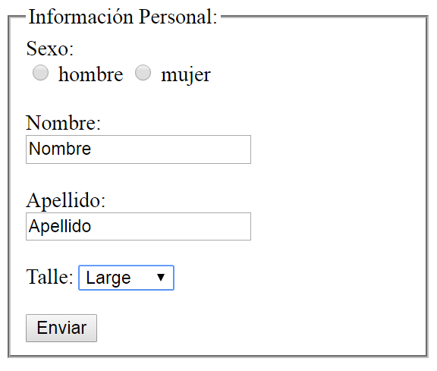
¡A PRACTICAR!
Crea un formulario de contacto como indica la imagen a continuación, usando los códigos vistos anteriormente. Tienes 15 minutos para realizar la actividad.
Notes:
Usar para las subsiguientes slides de challenges genéricos.

Slide 41
☕
BREAK
¡5/10 MINUTOS Y VOLVEMOS!

Slide 42
ENLACES

Slide 43
ARQUITECTURA DE UN SITIO
Los enlaces, también conocidos como links o anchors, se utilizan para relacionar partes del mismo documento. Por defecto, se visualizan azules y subrayados.
Para crear uno, es necesario utilizar la etiqueta de ancla <a> con el atributo “href”, que establecerá el destino al que apunta. Por ejemplo:
<a href="productos.html">Productos</a>

Slide 44
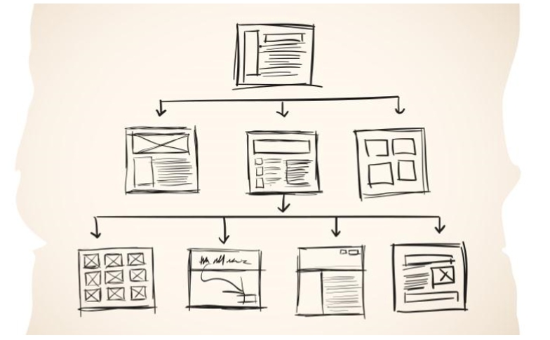
Notes:
Sugerimos explicar también cómo enlazar cuando se crean las carpetas:
“pages”
“images”
“CSS”

Slide 45
ENLACES RELATIVOS, ABSOLUTOS E INTERNOS
Notes:
Usar para los subtemas de un módulo.

Slide 46
ENLACES RELATIVOS
Los enlaces relativos son aquellos que apuntan a páginas ubicadas dentro del mismo proyecto. Si la página referenciada se encuentra en el mismo directorio, alcanza con mencionar el nombre de la misma para generar el enlace.
<a href="contacto.html">Contacto</a>
En caso de que el archivo se encuentre en un directorio específico, el mismo deberá ser mencionado.
<a href="imagenes/mapa.jpg">ver mapa</a>
Notes:
Te sugerimos mostrarlo directamente en el editor de texto así los/as estudiantes ven cómo se va escribiendo el código

Slide 47
ENLACES ABSOLUTOS
Los enlaces absolutos son aquellos cuyo destino apunta a un documento que está fuera del sitio, y debe ser especificado utilizando la URL completa:
<a href="http://www.coderhouse.com/frontend">Curso de Frontend</a>
Notes:
Te sugerimos mostrarlo directamente en el editor de texto así los/as estudiantes ven cómo se va escribiendo el código

Slide 48
ENLACES INTERNOS
Los enlaces internos permiten referenciar secciones de tu página, para lo cual se utiliza el id:
<a href="#pie">Ir al pie de página</a> ... <footer id="pie"></footer>
Notes:
Te sugerimos mostrarlo directamente en el editor de texto así los/as estudiantes ven cómo se va escribiendo el código

Slide 49
También puedes usar como destino una sección específica una página distinta:
<a href="contacto.html#formulario">Formulario de contacto</a>
En el ejemplo anterior, el enlace apunta a la sección que tiene el id formulario dentro de la página “contacto.html”. No sólo es posible agregar enlaces a texto, también puedes hacerlo con otros elementos. Por lo general, se usan textos o imágenes. Veamos un ejemplo de enlaces con una imagen:
<a href="http://www.coderhouse.com/cursos.html#frontend"> <img src="img/logo_coderhouse.png" alt="coderhouse"/> </a>

Slide 50
MULTIMEDIA EN HTML

Slide 51

IMÁGENES
👉 Enriquecen el HTML: las imágenes son elementos que, bien utilizados, mejoran la experiencia de los usuarios.

Slide 52
INSERTAR IMÁGENES
📌 Se insertan con la etiqueta <img/>, que pertenece al grupo de las etiquetas que se cierran a sí mismas (con la barra al final).
📍 Para funcionar requiere, como mínimo, indicar en dónde está el archivo a mostrar. Eso se hace con el atributo “src” (el source o fuente), que respeta todas las reglas de ruteo vistas en los links.
👥Se comportan como elementos de línea, esto significa que se verán una al lado de la otra.

Slide 53
ALT
El “alt” es un texto que debe representar la foto que se está visualizando. Tiene que ser conciso y breve, pero dejar en claro de qué se trata la imagen.
💁
<img src="smiley.gif" alt="Smiley Cara" />
Notes:
Te sugerimos mostrarlo directamente en el editor de texto así los/as estudiantes ven cómo se va escribiendo el código

Slide 54

FAVICON
🙌
El favicon es un pequeño ícono que identifica un sitio web cuando está abierto en una pestaña o cuando es guardado como favorito.
HTML recomendado para agregar dentro de tu etiqueta <head>:
<link rel="shortcut icon" href="favicon.png">
Notes:
Te sugerimos mostrarlo directamente en el editor de texto así los/as estudiantes ven cómo se va escribiendo el código

Slide 55
ETIQUETA IFRAME
📹
Es un elemento HTML que permite insertar o incrustar un documento HTML dentro de un documento HTML principal.
<iframe src="pagina_fuente.html" width=290 height=250>Texto para cuando el navegador no conoce la etiqueta iframe</iframe>
Notes:
Te sugerimos mostrarlo directamente en el editor de texto así los/as estudiantes ven cómo se va escribiendo el código

Slide 56
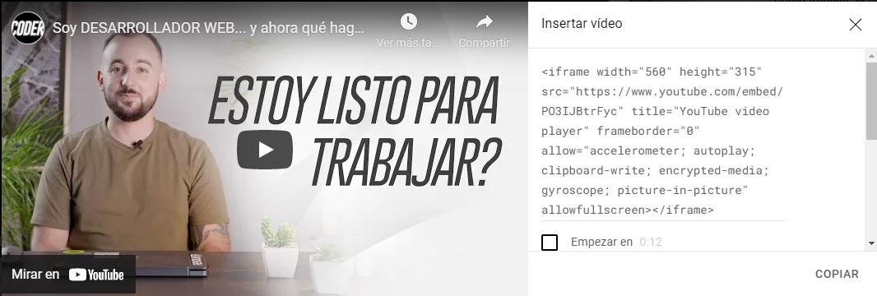
ETIQUETA IFRAME
Notes:
Link al video de youtube: https://youtu.be/PO3IJBtrFyc

Slide 57
¡VAMOS A PRACTICAR LO VISTO!

Slide 58
HTML
Crea un archivo HTML.
Notes:
Usar para challenges genéricos.

Slide 59
¡A PRACTICAR!
Crea un archivo HTML que contenga: un video, un audio (puedes descargar ambos de Drive), y un iframe que muestre el video de Coderhouse. Tienes 15 minutos para realizar la actividad.
Notes:
Usar para las subsiguientes slides de challenges genéricos.

Slide 60

1
WIREFRAME Y ESTRUCTURA DEL PROYECTO
Genera el wireframe de una vista para mobile y una vista para desktop teniendo en cuenta el tema elegido.
Luego, crea los archivos html de las secciones y utiliza las etiquetas vistas hasta ahora en clase.

Slide 61

WIREFRAME Y ESTRUCTURA DEL PROYECTO
Formato: pdf o jpg exportado de balsamiq + carpeta root con organizada en Sublime Text/Visual Studio Code Debe tener el nombre “Idea+Apellido” Sugerencia: entregar en un archivo comprimido todo junto.
>> Consigna: Genera el wireframe de una vista para mobile y una vista para desktop teniendo en cuenta el tema elegido. Luego, crea los archivos html de las secciones y utiliza las etiquetas semánticas vistas hasta ahora en clase.
Notes:
Sugerimos explicar cómo comprimir una carpeta y cómo exportar el archivo de balsamiq.
El nombre del desafío debe tener sí o sí el apellido del/ la estudiante y en idea que pongan el nombre de su página/proyecto

Slide 62
WIREFRAME Y ESTRUCTURA DEL PROYECTO
>>Aspectos a incluir en el entregable: Wireframe correspondiente a una vista para desktop y una vista mobile en balsamiq. 5 archivos HTML para cada sección del sitio web, aplica entre estos los enlaces relativos y escribe con etiquetas semánticas. Deberás incluir: Una lista no ordenada con el menú principal del sitio web con los nombres de cada una de las secciones y replícalo en las mismas. Un formulario en la página de contacto. Un footer y replícalo en todos tus html. Etiquetas multimedia como img e iframes. >>Ejemplo: Podrás encontrar un ejemplo en la carpeta de clase
Notes:
Desarrollo de un desafío entregable

Slide 63

¿PREGUNTAS?
Notes:
Obligatoria. Se sugiere ubicar al finalizar la explicación de algún tema, para abrir formalmente el espacio de preguntas y ordenar la interacción.

Slide 64
¡MUCHAS GRACIAS!
Resumen de lo visto en clase hoy:
Sintaxis de HTML.
Diferentes etiquetas y el uso de cada una.
Acercamiento al concepto de web semántica, y las etiquetas HTML5 de estructura.
Notes:
Obligatoria siempre. En caso de cerrar con el “mapa de conceptos” se puede dejar solo “muchas gracias”. Completar el resumen con palabras claves de lo visto.

